Slide 1
大綱
早期的 主機
PuTTY- 連接終端機的視窗工具
下載PuTTY
執行PuTTY
Login in
PuTTY設定保存

Slide 2

早期的 主機
Terminal
Terminal
Terminal
Terminal
早期的 大型主機會接著很多個螢幕與鍵盤
每個螢幕上面都會有一個終端機(terminal)
我們可以透過鍵盤輸入命令，將任務交給主機運算
最後將結果顯示在螢幕上面

Slide 3
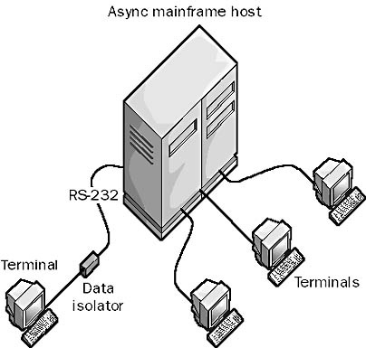
80 年代大型主機實體架構
IBM 3084
Putty
sh 程式
(UART)
csh 程式
Bash 程式
Notes:
Linux 20 年前實體架構圖
前端終端機會執行貝殼程式，貝殼程式提供使用者輸入命令（例如：帳號及密碼） 透過 Rs-232傳輸標準，將命令送至後端 Linux 主機做處理，後端主機處完之後，會再將結果傳回終端機做顯示
（例如：我們輸入了帳號及密碼）送至後端 Linux 主機做驗證，驗證過後，就可以打一堆Linux命令
所以證明貝殼程式是讓我們輸入命令，誰做執行，就後端主機去做執行
實際上，應該先 login （c 語言寫的），審核通過之後，主機再給終端機使用用者貝殻程式

Slide 4



如今的 Linux 伺服器主機
遠端通訊協定
Terminal
Terminal
Terminal
Terminal
現在的 Linux 伺服器除了透過實體線來取得終端機(terminal)之外
還能使用個人電腦、手機甚至平板,透過網路連接 Linux 伺服器.

Slide 5
PuTTY- 連接終端機的視窗工具
下載PuTTY：最新版本
https://www.chiark.greenend.org.uk/~sgtatham/putty/latest.html
https://briian.com/34491/
PuTTY 如超過 15 分鐘沒與 server 通訊會斷線
執行putty
Putty-Telnet, SSH…伺服器連線工具
Notes:
https://briian.com/34491/
▇ 軟體小檔案 ▇ (錯誤、版本更新回報)
軟體名稱：PuTTY、PieTTY
軟體版本：0.71
軟體語言：英文
軟體性質：免費軟體
檔案大小：834 KB
系統支援：Windows XP/Vista/7/8/10
官方網站：http://www.chiark.greenend.org.uk/~sgtatham/putty/
軟體下載：按這裡（另有 PieTTY 中文版）
http://the.earth.li/~sgtatham/putty/0.58/htmldoc/Chapter4.html#config-charset
putty 外觀
字体大小设置
Window->Appearance->Font settings—>Change
字体颜色设置(輸入字及顯示訊息)
Window->Colours->Default Foreground->Modify设置

Slide 6
下載PuTTY

Slide 7
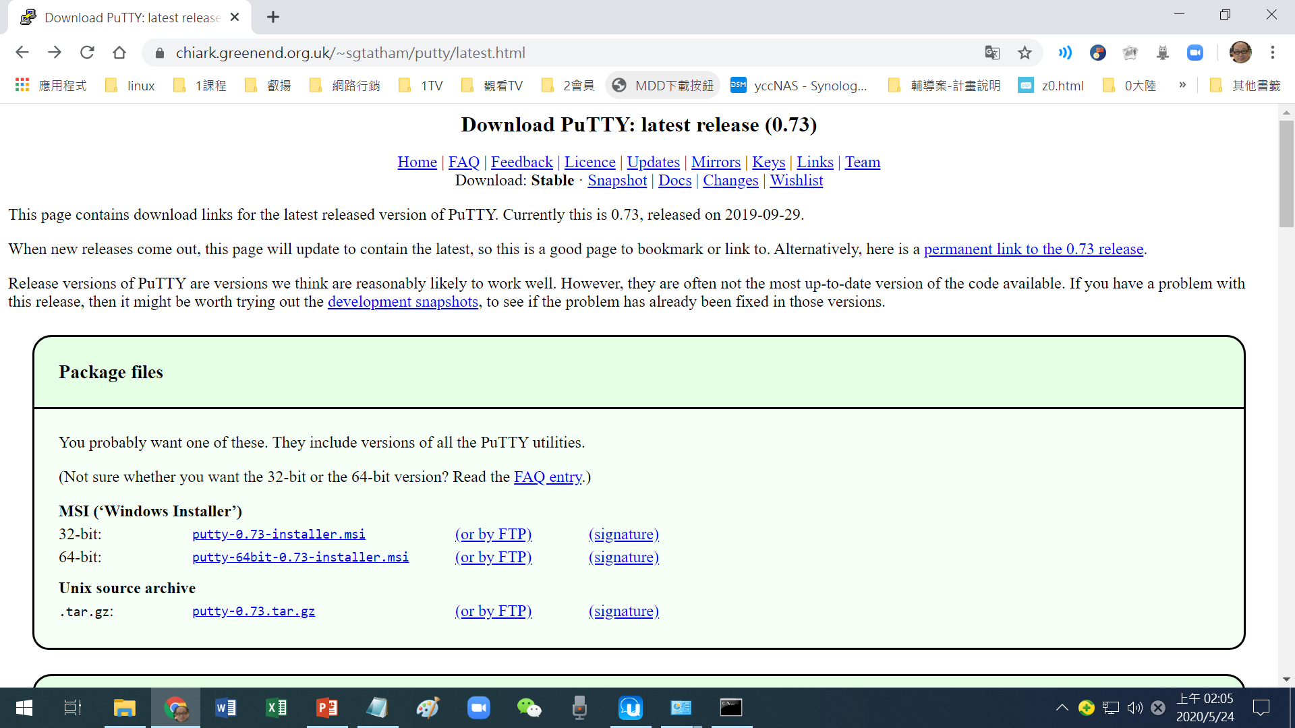
https://www.chiark.greenend.org.uk/~sgtatham/putty/latest.html
1

Slide 8
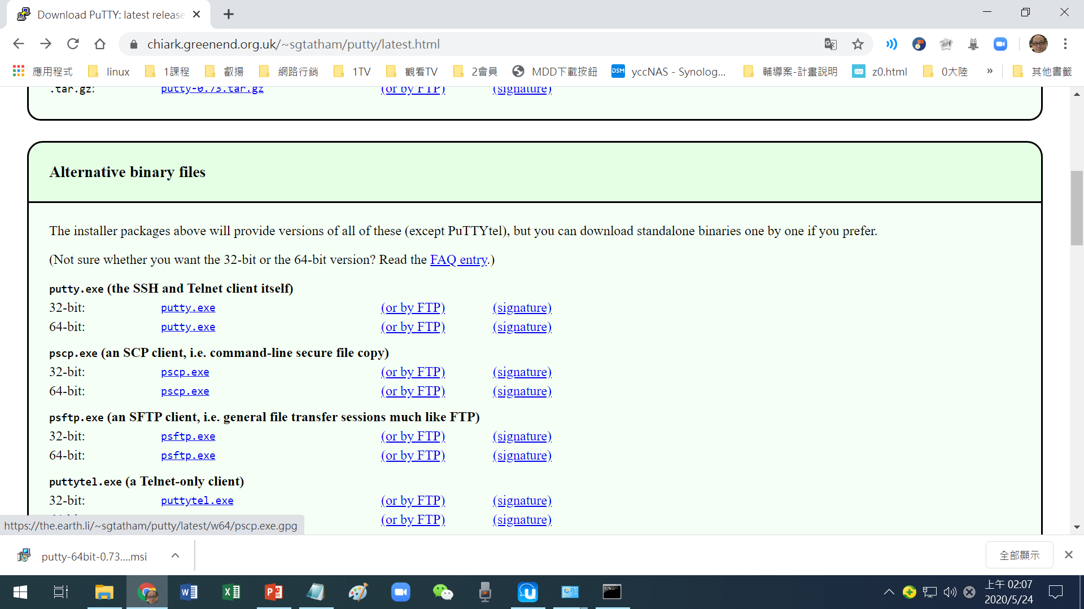
1

Slide 9
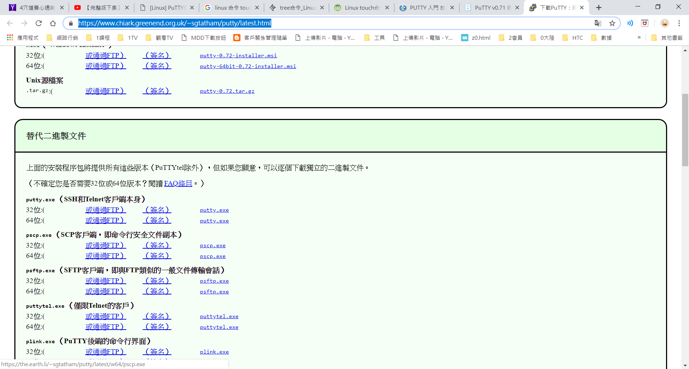

Slide 10
執行PuTTY

Slide 11
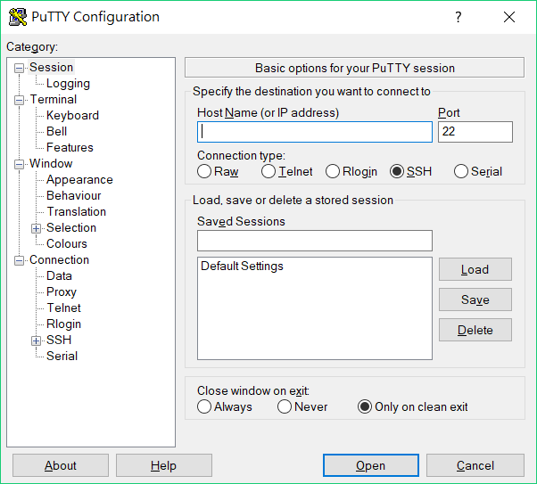

執行putty
Notes:
140.126.75.56
port 22159
ds159/ds159z

Slide 12
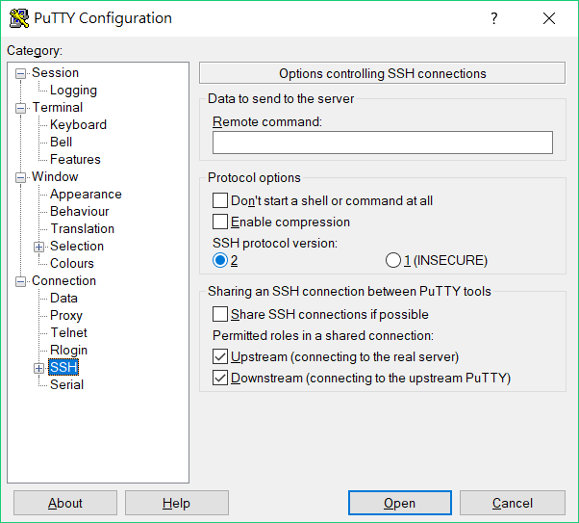
設定-SSH
2
1
Notes:
140.126.75.56
port 22159
ds159/ds159z

Slide 13
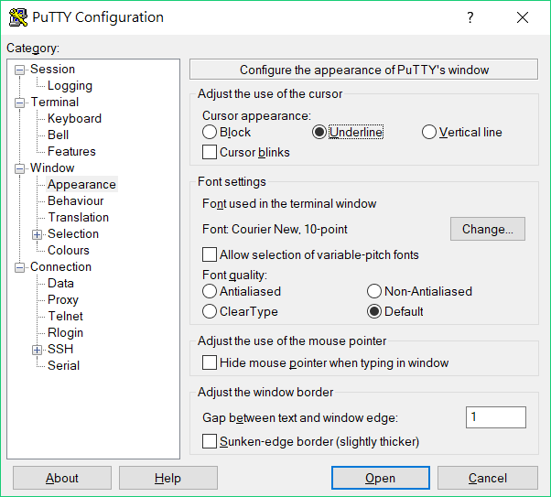
設定-apperance
2
1
3
Notes:
140.126.75.56
port 22159
ds159/ds159z
putty 外觀
字体大小设置
Window->Appearance->Font settings—>Change
字体颜色设置(輸入字及顯示訊息)
Window->Colours->Default Foreground->Modify设置
===
putty——字体颜色和背景颜色的配置方法
_Mr_Computer_0人评论34237人阅读2016-05-24 13:29:36
字体大小设置
Window->Appearance->Font settings—>Change按钮设置（我的设置为16）字体为（Consolas）
字体颜色设置
Window->Colours->Default Foreground->Modify设置（我喜欢绿色设置：R:0 G:255 B:0）
此外在默认的黑色背景下 蓝色看不太清楚，可以把Window->Colours->ANSI Blue 更改一下设置（我设置为R：255 G：0 B：128）
全屏/退出全屏的快捷键设置
Window->Behaviour最下面有个Full screen on Alt-Enter 勾上就可以了。
保存session
设置完了之后要保存这些设置以便下次打开还是这些设置，就要保存Session .
Session->Saved Sessions 中输入一个名字然后Save保存就可以了，下次登录的时候点击这个保存的名字 Open 就打开putty了。

Slide 14
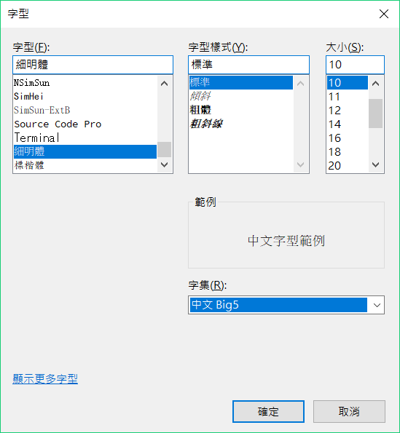
4
5
6
Notes:
140.126.75.56
port 22159
ds159/ds159z

Slide 15
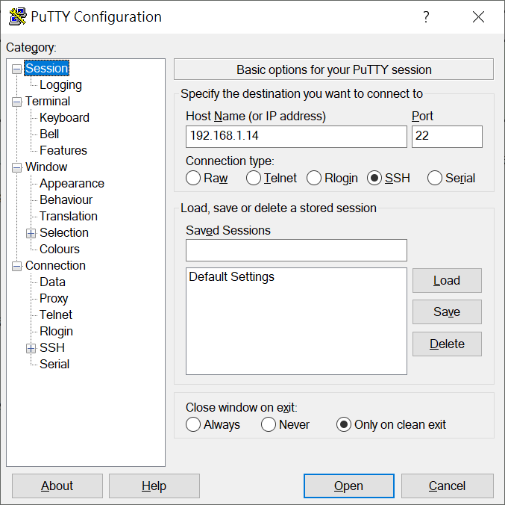
設定-session-192.168.1.14 port:22
1
2
3
Notes:
22111~22151
port:22110 ~ 22155
sql110 ~ sql155
>>>
140.126.75.56
port 22159
ds159/ds159z

Slide 16
Login in

Slide 17
沒成功

Slide 18
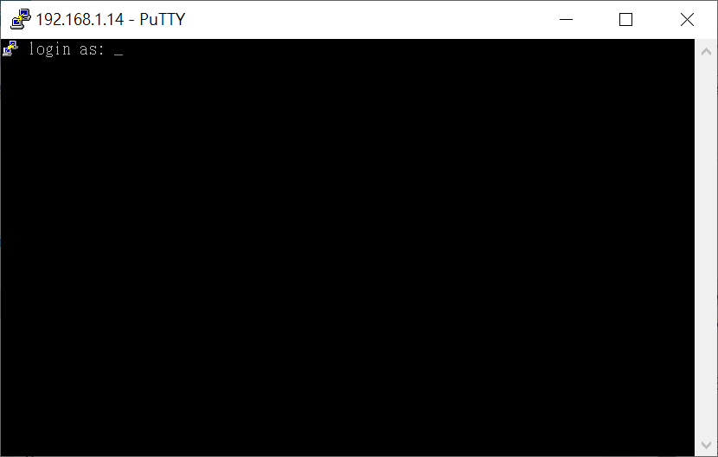
Login 畫面 bigred
Notes:
port:22110 ~ 22155
sql110 ~ sql155
>>>
140.126.75.56
port 22159
ds159/ds159z
在 putty 中，只需將要覆製的文字 mark 起來就行，不需按滑鼠左鍵，如要貼上，只需按滑鼠右鍵

Slide 19
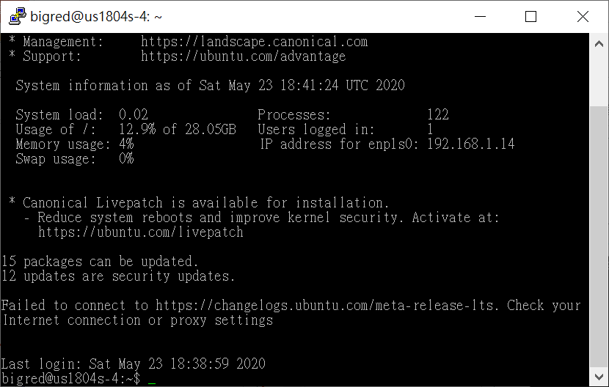

Slide 20
PuTTY設定保存

Slide 21
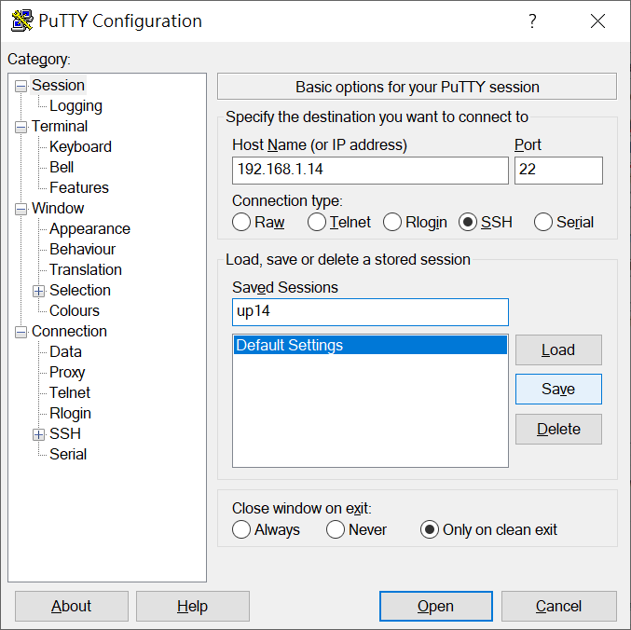
設定保存
1
2
Notes:
140.126.75.56
port 22159
ds159/ds159z

Slide 22
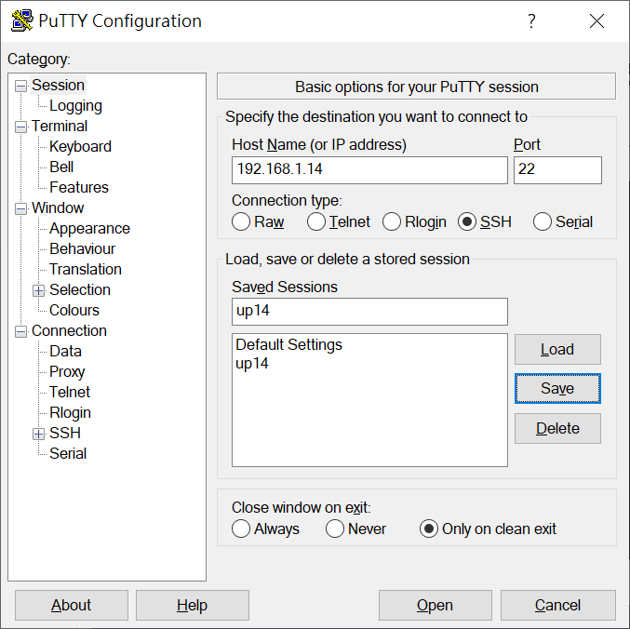

Slide 23
補充-訊息

Slide 24
連線沒成功,檢查IP
重新啟動PuITY
輸入正確的IP

Slide 25
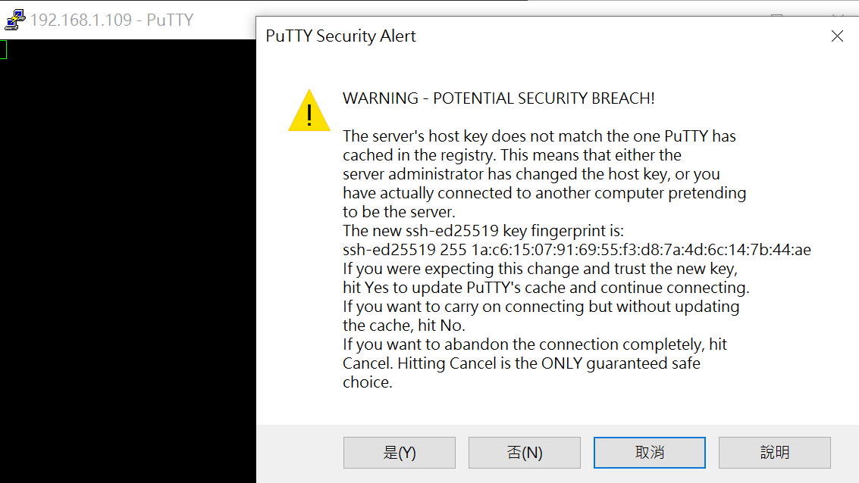
選[是]

Slide 26
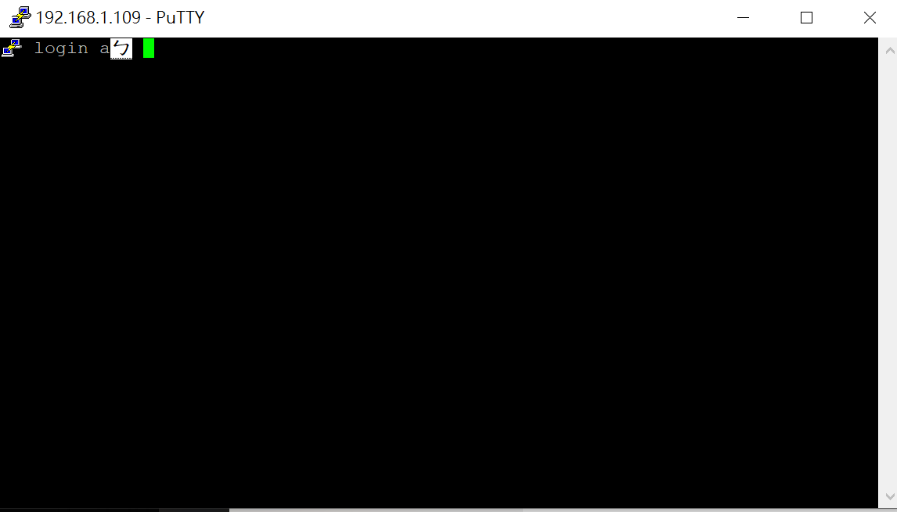
Shift鍵中英文切換

Slide 27
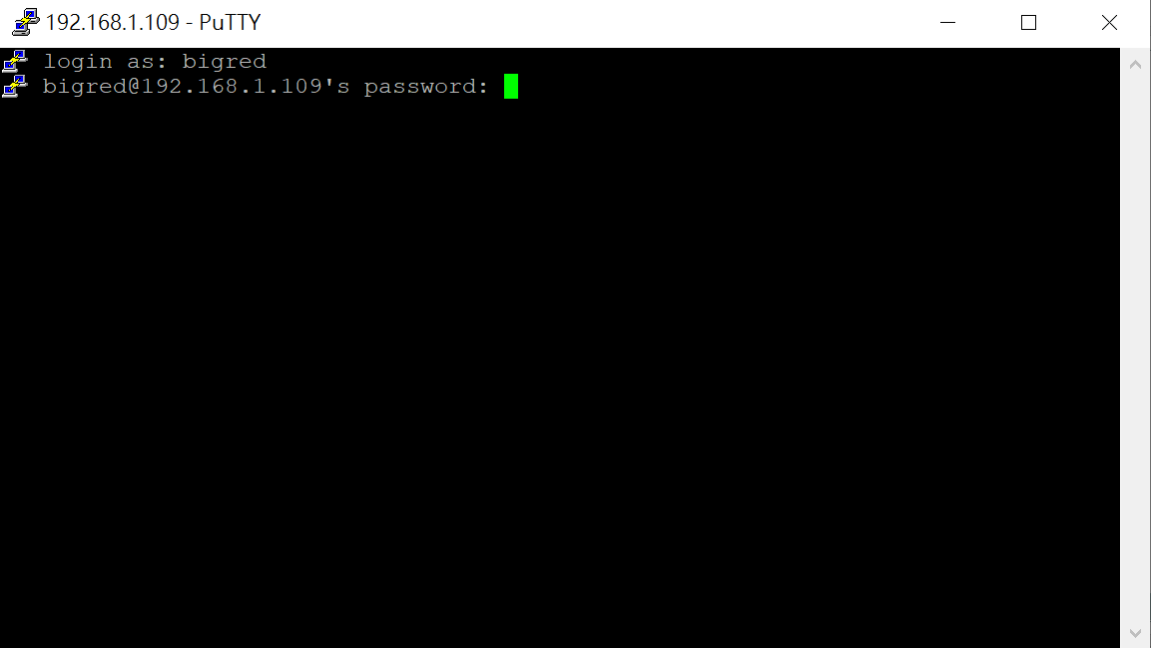
輸入密碼時看不見
輸入完成按[Enter]
正確就登入

Slide 28
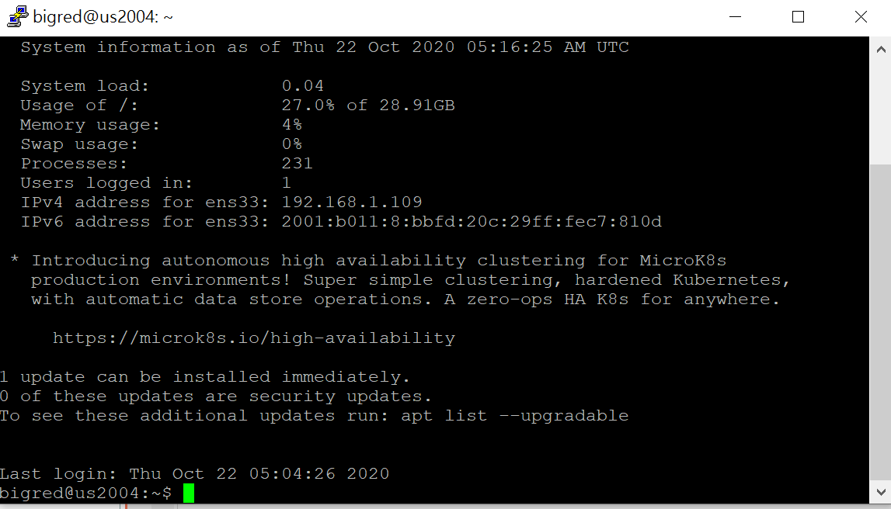
出現提示號,表示登入成功

